Slide 1
Исследовательская работа «Исследование роста урбанизации в России и мире»
Автор: Медведева М.А., гр.27, Мастер СПиЛС
Научный руководитель: Фоминова И.В., преподаватель

Slide 2
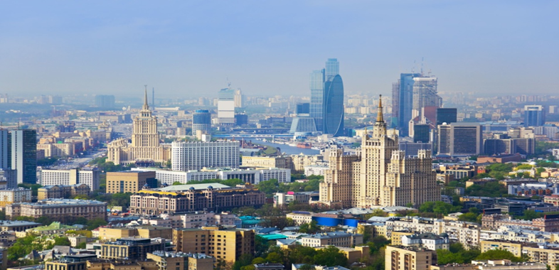
Актуальность
Заключается в том, что из-за глобальных социально-экономических процессов, все больше и больше людей переезжает в города, а из-за этого многие города стали перегружены, что постепенно превращается в новую глобальную проблему

Slide 3
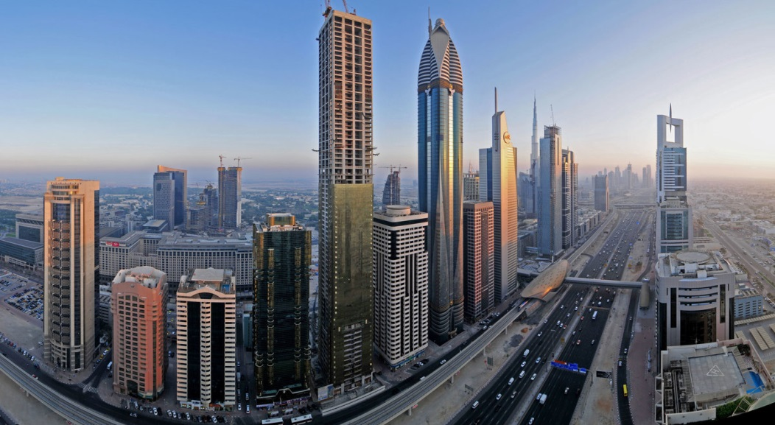
Цель исследования
Рассмотрение понятие «урбанизация»
Показать «плюсы» и «минусы» урбанизации
Выделить ее типы
Выяснить, является ли урбанизация естественным процессом

Slide 4
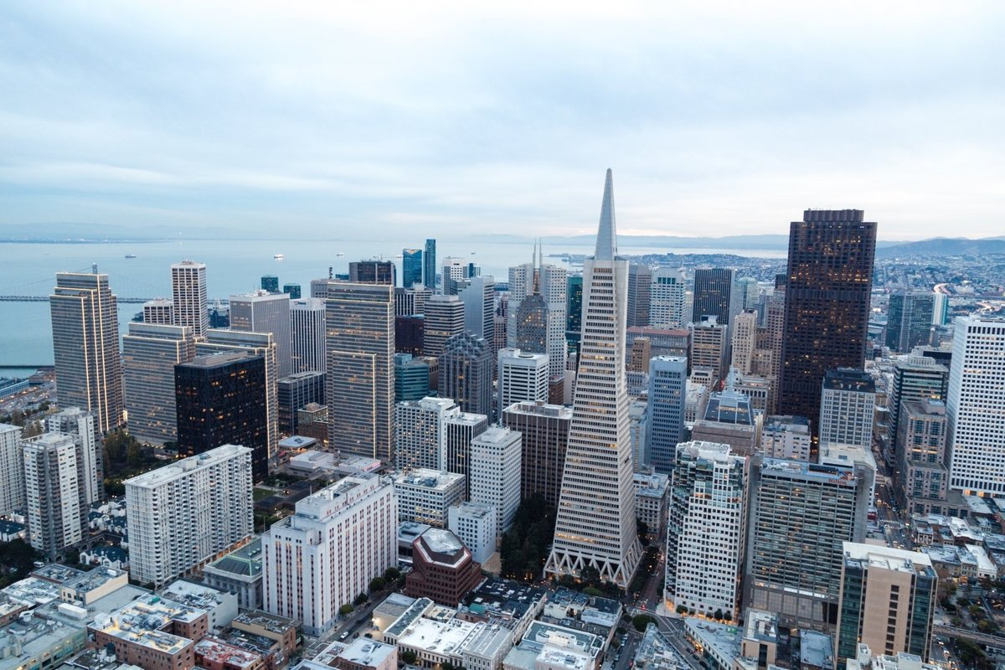
Гипотеза
Является ли урбанизация объективным процессом?

Slide 5
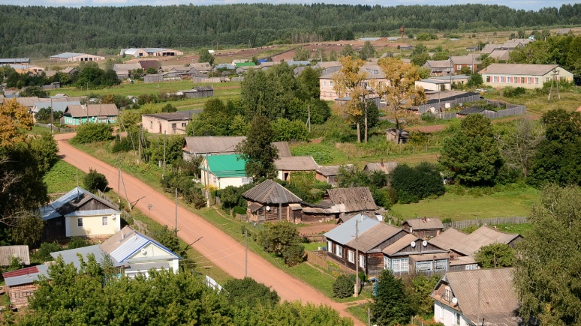
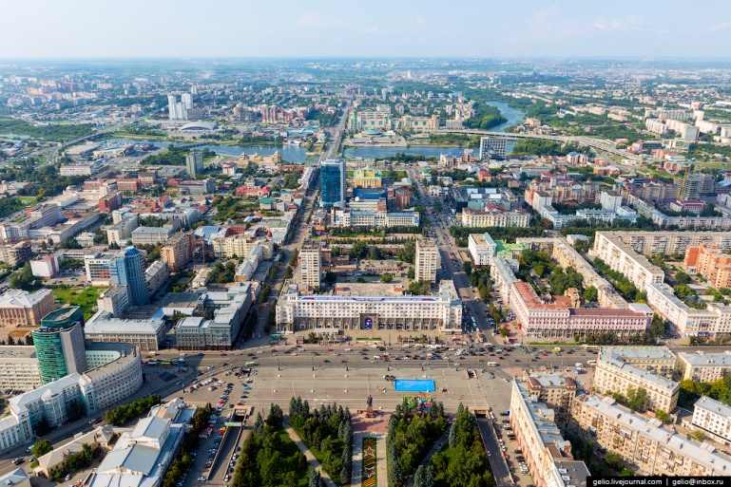
Урбанизация (фр. urbanisation, от лат. urbanus – городской, urbs - город ) - это процесс увеличения доли городского населения, который сопровождается ростом экономической, политической и
культурной значимости
городов по сравнению
с сельской местностью

Slide 6
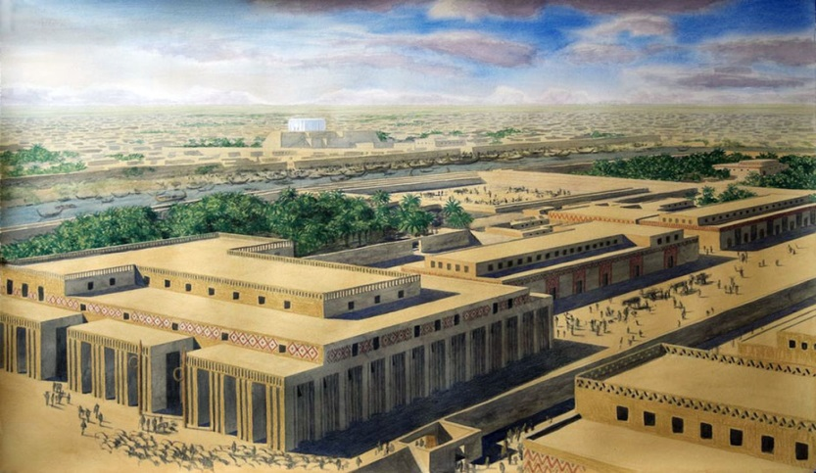
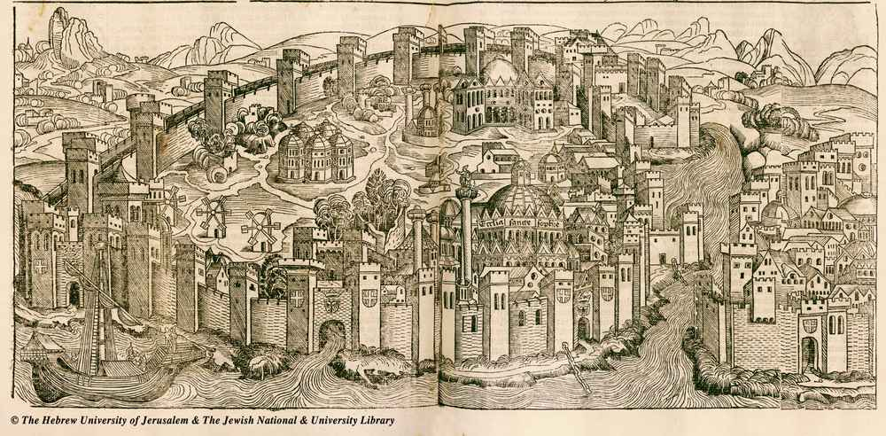
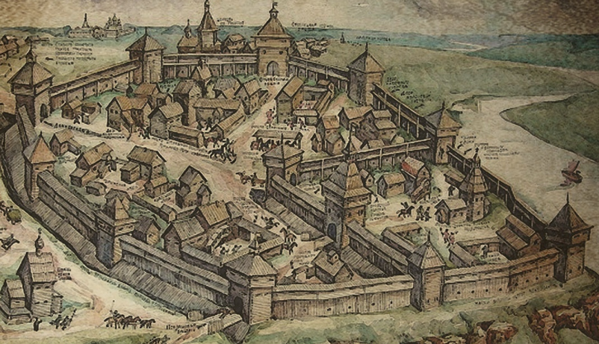
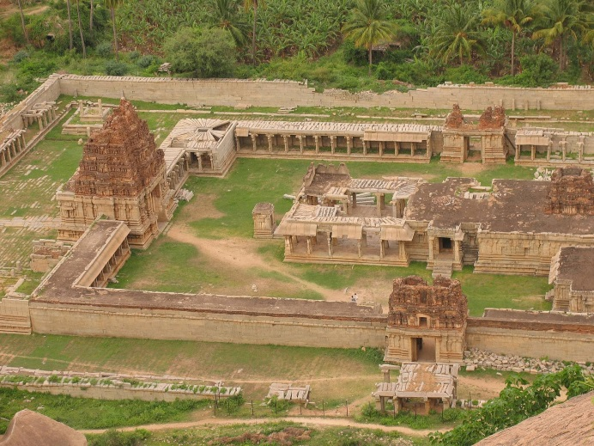
Города существовали еще в глубокой древности. Однако процесс урбанизации как общепланетарное явления датируется двадцатью веками позже: он стал следствием индустриализации и капитализма

Slide 7
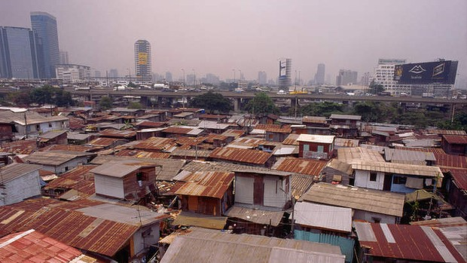
Типы урбанизации
Субурбанизация (от лат. suburbs – пригород) - это процесс стремительного развития пригородов у крупных городов
Дезурбанизация (от фр.des – отрицание) - процесс уменьшения территориальной концентрации производительных сил в городских поселениях, т.е. процесс обратной урбанизации
Ложная урбанизация –стремительный рост численности городского населения, не сопровождающихся ростом числа рабочих мест (постоянный приток неимущего сельского населения не способного обеспечить себя жильем и работой. В результате формируются трущобы, «пояса нищеты», в которых живет 30-50% населения многих крупных городов развивающихся стран)

Slide 8
«Плюсы» и «минусы» нынешней урбанизации в России и во всем мире
Плюсы | Минусы
1. Развитие промышленности | 1. Развал сельского хозяйства
2. Присутствуют все блага жизни | 2. Пустые территории
3. Развитие индустриализации | 3. Транспортный коллапс
4. Повышение производственного труда | 4. Загрязнение окружающей среды
5. Образование/досуг/работа | 5. Здоровье ( ухудшение генофонда, нарушение биоритмов и сна повышенная агрессия )
6. Комфорт | 6. Загруженность города
7. Хорошо развита культурная жизнь | 7. Миграционные процессы
 | 8. Социальный контраст

Slide 9
Российские города – «миллионеры»
№ | Город | Плотность населения чел/км² | Население
1. | Москва | 4925,92 | 12615882
2. | Санкт-Петербург | 3837,41 | 5351935
3. | Новосибирск | 15,71 | 1612833
4. | Краснодар | 74,83 | 1000000
5. | Омск | 13,77 | 1172070
6. | Казань | 2749,99 | 1243500
7. | Красноярск | 1,21 | 1090811
8. | Волгоград | 22,21 | 1013533
9. | Челябинск | 2265,51 | 1202371
10. | Самара | 59,42 | 1163399

Slide 10
Уровни и темпы урбанизации
Страны | Высокоурбанизированные страны | Среднеурбанизированные страны | Слабоурбанизированные страны
№ | Доля городского населения больше 50% | Доля городского населения от 20 до 50% | Доля городского населения меньше 20%
1. | Сингапур 100 % | Китай 59,% | Тайланд 20 %
2. | Гонконг 100 % | Индонезия 55,3 % | Афганистан 20 %
3. | Бельгия 98 % | Нигерия 44 % | Непал 19,7 %
4. | Япония 91,6 % | Египет 42,7 % | Шри-Ланка 18,5 %
5. | Нидерланды 91,5 % | Вьетнам 35,9 % | Лихтенштейн 14 %
6. | Швеция 87,4 % | Бангладеш 36,6 % | Эфиопия 13 %
7. | Австралия 86 % | Индия 28 % | Бутан 8 %

Slide 11
Самые большие города мира по численности населения на 2019 год
№ | Город | Страна | Численность населения | Плотность населения на км²
1. | Чунцин | Китай | 49165000 | 29914
2. | Шанхай | Китай | 24150000 | 18630
3. | Карачи | Пакистан | 23520000 | 18900
4. | Пекин | Китай | 21516000 | 11150
5. | Дели | Индонезия | 16315000 | 11050
6. | Логос | Нигерия | 15118780 | 18150
7. | Стамбул | Турция | 15029231 | 2812
8. | Токио | Япония | 13729858 | 6327
9. | Мумбаи | Индия | 12478447 | 28515
10. | Москва | Россия | 12615882 | 9682

Slide 12
Опрос Чем вас привлекает городская жизнь?
Подростки Взрослые
1. Более перспективная
и оплачиваемая работа
2. Досуг
3. Нравится городская жизнь
4. Получение образования

Slide 13
Положительные стороны жизни в г. Красноярск
Подростки Взрослые
1. Работа
2. Образование
3. Досуг

Slide 14
Отрицательные стороны жизни в г. Красноярск?
Подростки Взрослые
1. Плохая экология
2. Пробки
3. Мигранты

Slide 15
Где, если бы был выбор, вы хотели бы жить?
Подростки Взрослые
1. Москва
2. Другой российский город
3. Какой - нибудь европейский город
4. Сельская местность

Slide 16
Вывод: динамика мирового процесса урбанизации
Такими образом, городская среда как искусственно создаваемая человеком среда обитания, становится повседневной реальностью существования все возрастающей части населения мира, поэтому урбанизацию следует рассматривать как объективный процесс развития общества
Годы | Городское население, млн. чел | Доля в населении мира , %
1850 | 81 | 6
1900 | 220 | 14
1950 | 430 | 29
1970 | 1381 | 37
1990 | 2276 | 45
2000 | 3190 | 51
2030 (прогноз) | 5894 | 72

Slide 17
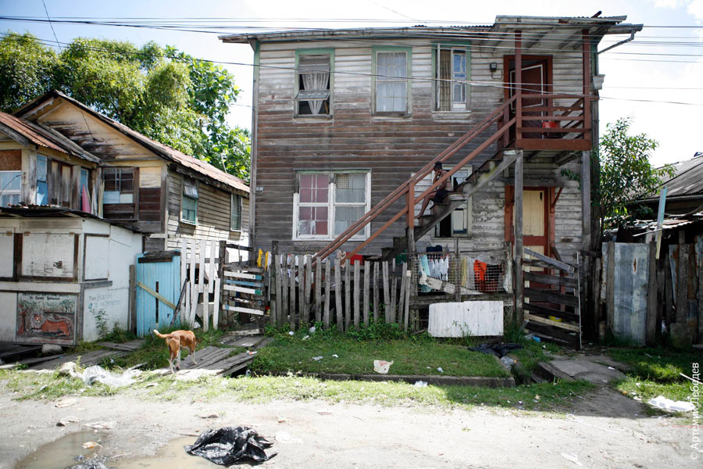
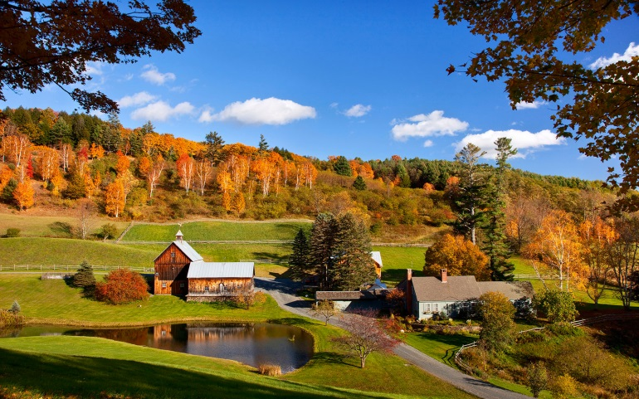
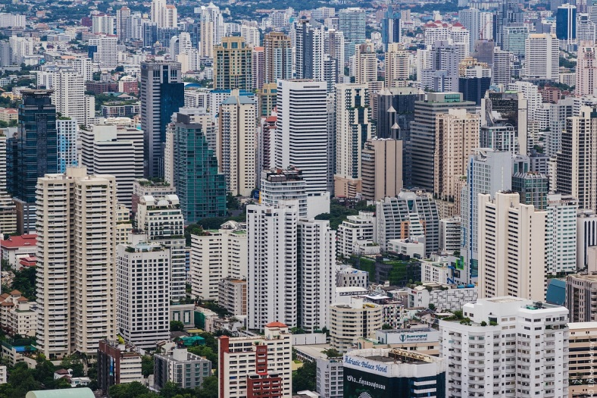
СПАСИБО
ЗА ВНИМАНИЕ !

